Slide 1
PROYECTO APT · CAPSTONE
JJV - Técnico Ya
Segunda entrega del proyecto de título
Plataforma web · Aplicación móvil · API · Base de datos
José Espinoza · José Herrera · Sebastián Valdés
Equipo desarrollador JJV · Octubre de 2026

Slide 2
INTRODUCCIÓN
¿Qué problema enfrenta la empresa?
PROBLEMA PRINCIPAL
La empresa no cuenta con un sistema centralizado para gestionar sus servicios técnicos a domicilio.
01
Información dispersa
02
Coordinación de técnicos
03
Seguimiento limitado
Los datos de clientes y solicitudes pueden quedar distribuidos en distintos canales y registros.
La asignación requiere considerar el tipo de servicio, la especialidad y la disponibilidad.
Es necesario mantener actualizado el estado y el historial de cada servicio.
LA SOLUCIÓN
Técnico Ya centraliza la gestión desde la solicitud hasta el cierre del servicio.
02

Slide 3
PROBLEMÁTICA Y RELEVANCIA
¿Qué busca resolver Técnico Ya?
01
Problema central
02
Necesidad identificada
Falta una solución integrada para administrar solicitudes, asignaciones, ejecución y cierre de los servicios.
Mantener la información organizada, actualizada y disponible para los usuarios autorizados.
OBJETIVO DEL PROYECTO
Desarrollar una plataforma web y una aplicación móvil conectadas a una base de datos centralizada para gestionar y dar trazabilidad a los servicios técnicos a domicilio.
La asignación de técnicos será gestionada por personal autorizado, considerando los criterios definidos para cada servicio.
03

Slide 4
METODOLOGÍA
Modelo de desarrollo: Waterfall
01
Requisitos
02
Análisis y diseño
03
Desarrollo
04
Pruebas
05
Entrega
Levantar necesidades y reglas
Definir arquitectura y modelos
Construir web, app y backend
Validar requisitos y procesos
Documentar y presentar la solución
¿Por qué esta metodología?
Permite organizar el trabajo por etapas, definir entregables y mantener documentación clara para el equipo.
04

Slide 5
DISEÑO DE LA SOLUCIÓN
Arquitectura propuesta en tres capas
WEB
1. Presentación
API
2. Negocio
DB
3. Datos
Plataforma web para clientes y gestión; aplicación móvil para técnicos.
Backend / API REST: autenticación, validaciones, reglas de negocio y órdenes.
Base de datos centralizada para usuarios, solicitudes, órdenes, estados y evidencias.
API
Integración externa
OK
Principio de diseño
El backend podrá consumir una API de mapas/geolocalización, si se confirma dentro del alcance.
La lógica y las validaciones se centralizan en el backend para mantener un comportamiento coherente.
05

Slide 6
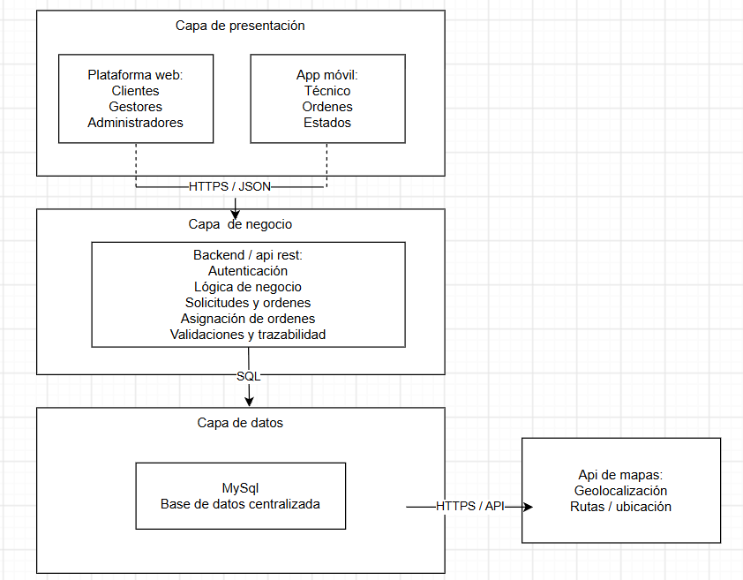
DISEÑO DE LA SOLUCIÓN
Diagrama de arquitectura general
La web y la app consumen la misma API; el backend aplica las reglas y accede a la base de datos.
06

Slide 7
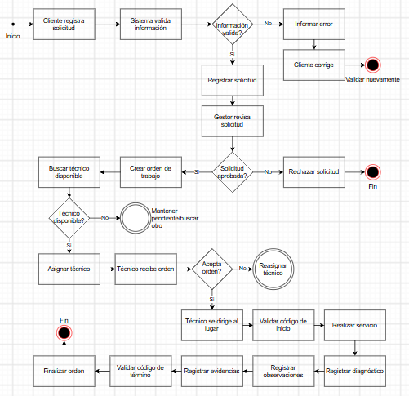
PROCESO DE NEGOCIO
Flujo de atención de un servicio
Desde el registro de la solicitud hasta el cierre de la orden de trabajo.
07

Slide 8
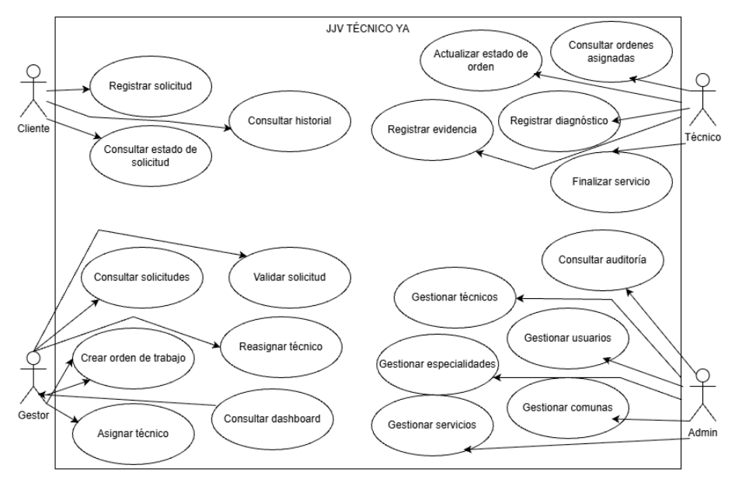
ANÁLISIS FUNCIONAL
Casos de uso por tipo de usuario
El diagrama resume las acciones principales disponibles para cada actor.
09

Slide 9
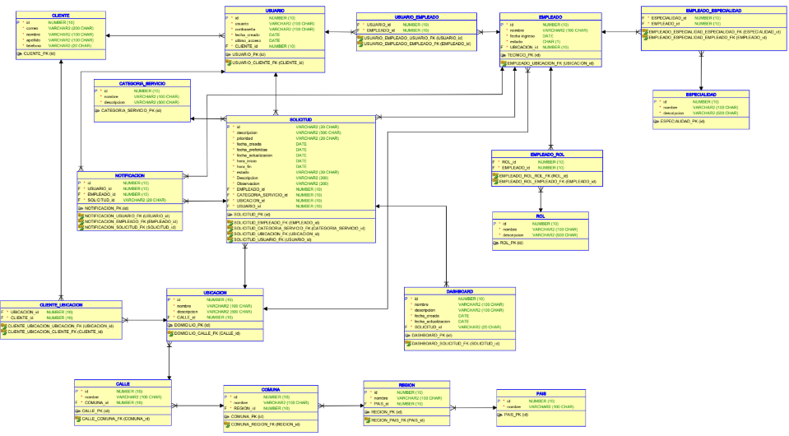
MODELO DE DATOS
Modelo entidad-relación
Representa las principales entidades y sus relaciones para centralizar la información del servicio.
08

Slide 10
ANÁLISIS FUNCIONAL
Ejemplo de caso de uso: iniciar servicio
01
Actor
02
Precondiciones
03,
Resultado esperado
Técnico
Sesión iniciada; orden asignada y habilitada para comenzar.
Estado actualizado y fecha/hora de inicio registrada.
FLUJO PRINCIPAL
1
Selecciona una orden asignada.
2
Consulta los antecedentes del servicio.
3
Ingresa el código, si se confirma su uso.
4
El sistema valida las condiciones de inicio.
5
El sistema actualiza el estado y registra la hora.
Si la orden no cumple las condiciones o el código no es válido, el sistema impide iniciar el servicio.
10

Slide 11
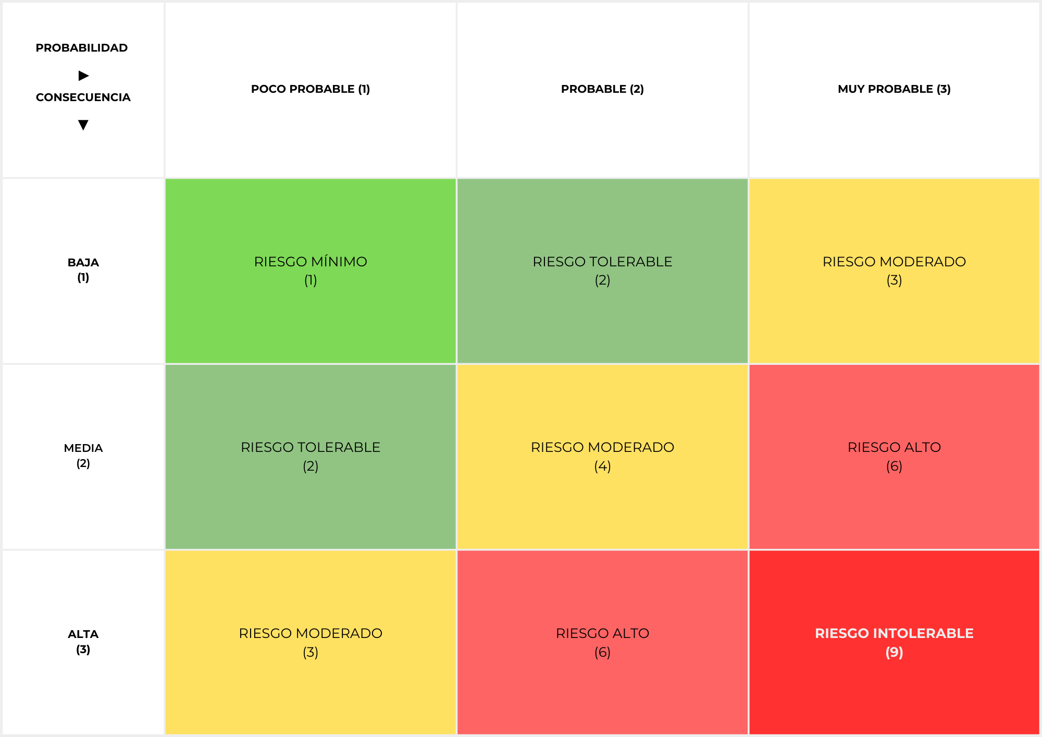
PLAN DE TRABAJO
Matriz de riesgos
Priorización de riesgos según probabilidad e impacto.
!
Riesgo alto
Problemas que podrían comprometer funciones críticas del sistema.
✓
Mitigación
Prevenir, probar y definir procedimientos de recuperación.
11

Slide 12
SEGUIMIENTO
Riesgos y planes de mitigación
!
Falla de backend o base de datos
!
Incompatibilidad entre web, app y backend
Riesgo: indisponibilidad temporal o pérdida de acceso a información.
Mitigación:
• Manejo de errores de conexión.
• Copias de seguridad.
• Pruebas de recuperación.
Riesgo: intercambio de datos incorrectos o estados inconsistentes.
Mitigación:
• Definir contratos de API y JSON.
• Centralizar reglas en el backend.
• Ejecutar pruebas de integración.
12

Slide 13
PERFIL DE EGRESO
Competencias aplicadas en el proyecto
01
ANALIZAR
02
DISEÑAR
03
DESARROLLAR
Requerimientos, actores, procesos y reglas.
Arquitectura, API, base de datos e interfaces.
Plataforma web, aplicación móvil y backend.
04
INTEGRAR
05
VALIDAR
06
GESTIONAR
Servicios externos y fuente de datos común.
Pruebas, seguridad, calidad y trazabilidad.
Alcance, plazos, riesgos y colaboración.
14

Slide 14
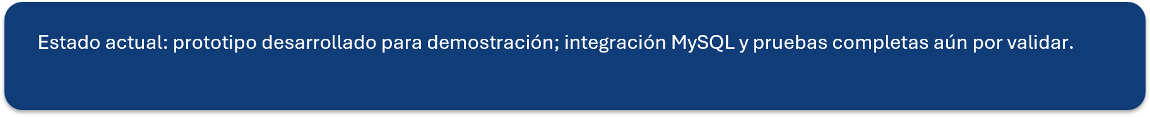
Prototipo web y tecnologías utilizadas
FRONTEND WEB
HTML · CSS · JavaScript
Pantallas y navegación para cliente, gestor y administrador.
BACKEND
Python · Flask
Rutas, autenticación, formularios y lógica de solicitudes.
BASE DE DATOS
MySQL
Estructura centralizada y adaptación de conexión para el prototipo.

Slide 15
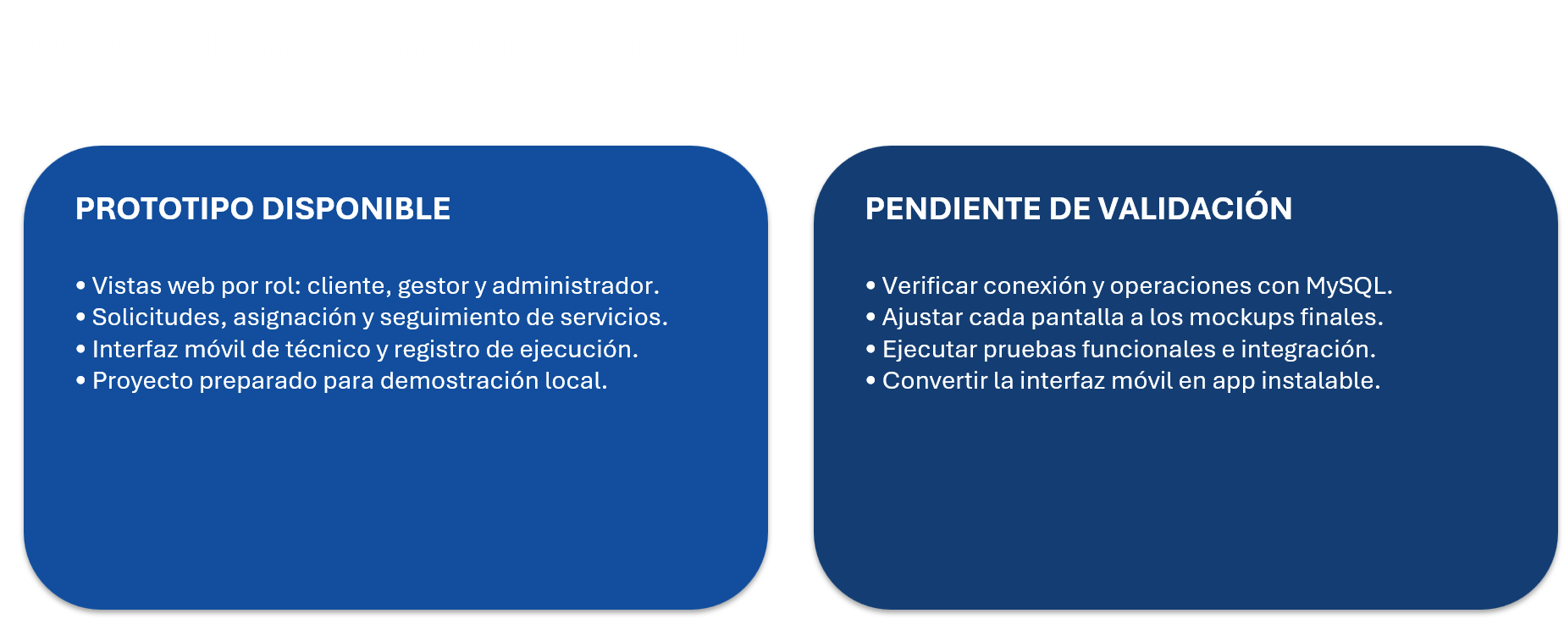

Slide 16
JJV · TÉCNICO YA
Una gestión más organizada y trazable
La propuesta conecta a clientes, gestores y técnicos mediante una plataforma web, una aplicación móvil y una fuente de información centralizada.
01
Información centralizada
02
Flujo coordinado
03
Trazabilidad
Solicitudes, órdenes, clientes y evidencias organizadas.
El gestor administra y asigna; el técnico registra la ejecución.
Estados, fechas, observaciones e historial de atención.
Técnico Ya busca apoyar la coordinación y el seguimiento de los servicios técnicos a domicilio.
Gracias.

